Slide 1
图像伪造与检测

Slide 2
实验报告任务
实验报告任务：
1、使用Python3+OpenCV+dlib实现人脸识别与关键点（landmarks）实时检测
2、结合实验任务1使用Python3+OpenCV+Deepface实现人脸情感检测
3、使用Python3+dlib实现人脸伪造
4、使用Python3+Face-X-Ray实现人脸伪造图像检测
实验报告要求：
1、报告中需要包含详细的实验原理和实验步骤、实验运行结果。
2、报告中需要包含关键代码以及相应中文注释或代码解释。
3、如在实验基础上有创新与拓展、可获得额外分数奖励。

Slide 3
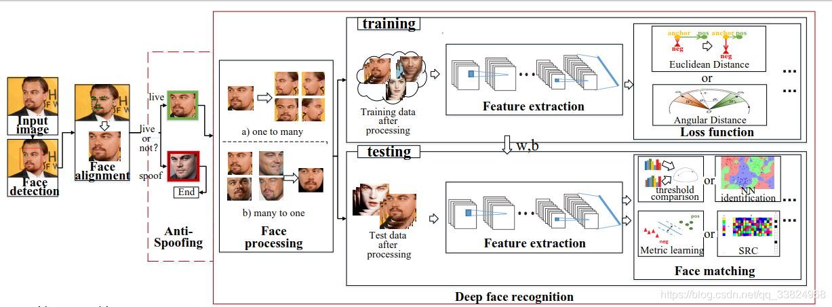
人脸检测框架

Slide 4
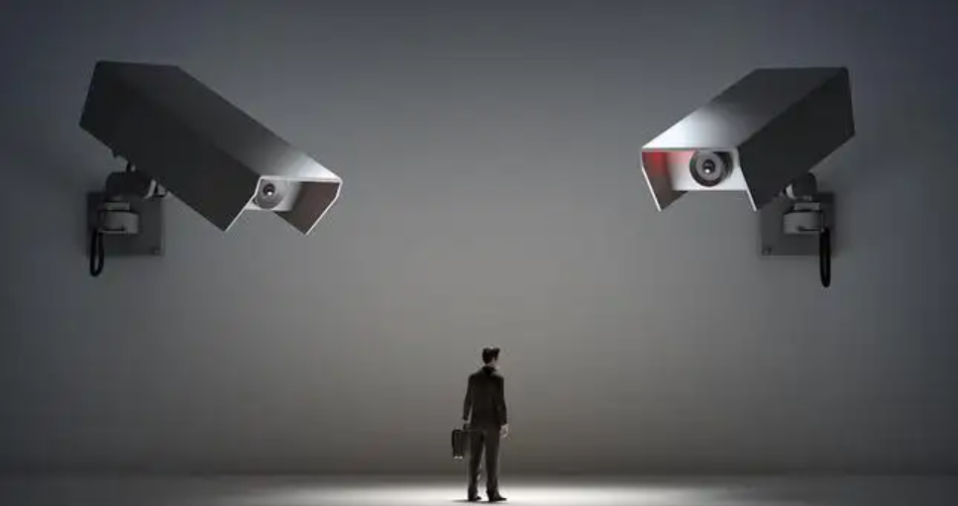
概念：人脸采集
不同的人脸图像通过摄像镜头采集得到，比如静态图像、动态图像、不同位置、不同表情等。当采集对象在设备的拍摄范围内时，采集设备会自动搜索并拍摄人脸图像。

Slide 5
概念：人脸采集
人脸采集主要影响因素
图像大小
人脸图像过小会影响识别效果，人脸图像过大会影响识别速度，图像大小反映在实际应用场景就是人脸离摄像头的距离。
模糊程度
实际场景主要着力解决运动模糊，人脸相对于摄像头的移动经常会产生运动模糊。部分摄像头有抗模糊的功能，在成本有限的情况下，考虑通过算法模型优化此问题。
采集角度
人脸相对于摄像头角度为正脸最佳，因此算法模型需训练包含左右侧人脸、上下侧人脸的数据。
图像分辨率
越低的图像分辨率越难识别，图像大小综合图像分辨率，直接影响摄像头识别距离。
遮挡程度
五官无遮挡、脸部边缘清晰的图像为最佳，在实际场景中，很多人脸都会被帽子、眼镜、口罩等遮挡物遮挡，这部分数据需要根据算法要求决定是否留用训练。
光照环境
过曝或过暗的光照环境都会影响人脸识别效果，可以从摄像头自带的功能补光或滤光平衡光照影响，也可以利用算法模型优化图像光线。

Slide 6
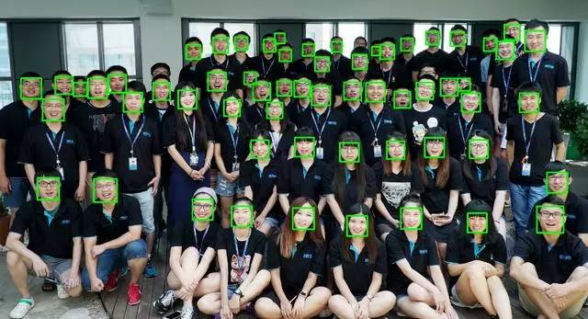
概念：人脸检测
人脸检测（Face Detection）是检测出图像中人脸所在位置的一项技术。
人脸检测算法的输入是一张图片，输出是人脸框坐标序列（0个人脸框或1个人脸框或多个人脸框）。一般情况下，输出的人脸坐标框为一个正朝上的正方形，但也有一些人脸检测技术输出的是正朝上的矩形，或者是带旋转方向的矩形。

Slide 7
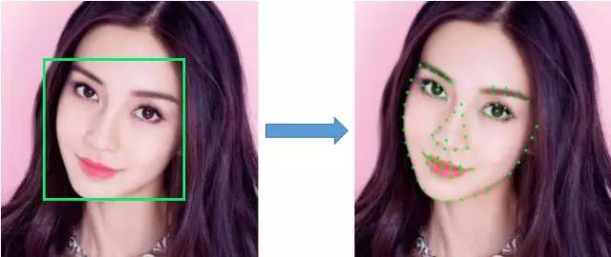
概念：人脸配准
人脸配准（Face Alignment）是定位出人脸上五官关键点坐标的一项技术。
人脸配准算法的输入是“一张人脸图片”加“人脸坐标框”，输出五官关键点的坐标序列。五官关键点的数量是预先设定好的一个固定数值，可以根据不同的语义来定义（常见的有5点、68点、90点等等）。

Slide 8
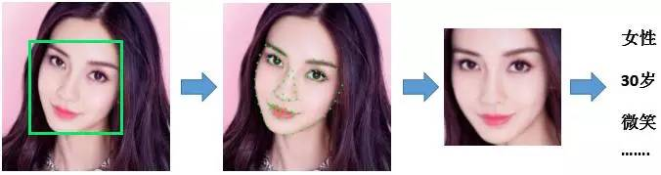
概念：人脸属性识别
人脸属性识别（Face Attribute）是识别出人脸的性别、年龄、姿态、表情等属性值的一项技术。
一般的人脸属性识别算法的输入是“一张人脸图”和“人脸五官关键点坐标”，输出是人脸相应的属性值。人脸属性识别算法一般会根据人脸五官关键点坐标将人脸对齐（旋转、缩放、扣取等操作后，将人脸调整到预定的大小和形态），然后进行属性分析。

Slide 9
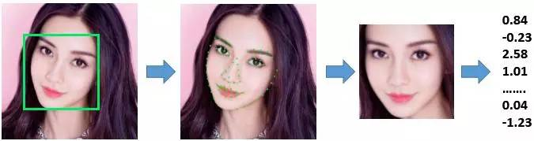
概念：人脸特征提取
人脸特征提取（Face Feature Extraction）是将一张人脸图像转化为一串固定长度的数值的过程。这个数值串被称为“人脸特征”，具有表征这个人脸特点的能力。
人脸提特征过程的输入也是 “一张人脸图”和“人脸五官关键点坐标”，输出是人脸相应的一个数值串（特征）。人脸提特征算法都会根据人脸五官关键点坐标将人脸对齐预定模式，然后计算特征。

Slide 10
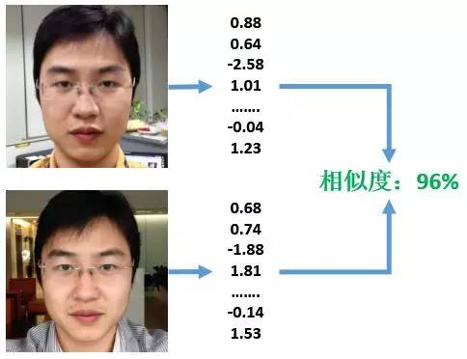
概念：人脸比对
人脸比对（Face Compare）是衡量两个人脸之间相似度的算法
人脸比对算法的输入是两个人脸特征（注：人脸特征由前面的人脸提特征算法获得），输出是两个特征之间的相似度。人脸验证、人脸识别、人脸检索都是在人脸比对的基础上加一些策略来实现。相对人脸提特征过程，单次的人脸比对耗时极短，几乎可以忽略。

Slide 11
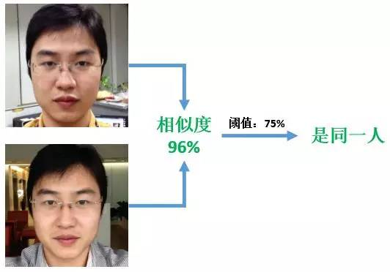
概念：人脸验证
人脸验证（Face Verification）是判定两个人脸图是否为同一人的算法。
它的输入是两个人脸特征，通过人脸比对获得两个人脸特征的相似度，通过与预设的阈值比较来验证这两个人脸特征是否属于同一人（即相似度大于阈值，为同一人；小于阈值为不同）。

Slide 12
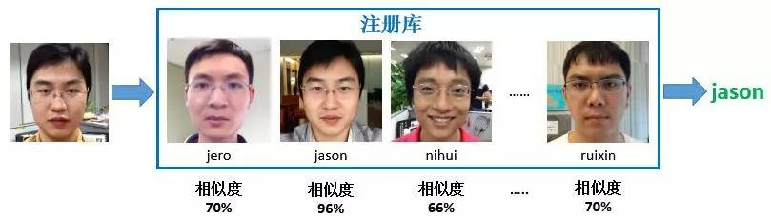
概念：人脸识别
人脸识别(Face Recognition)是识别出输入人脸图对应身份的算法。
它的输入一个人脸特征，通过和注册在库中N个身份对应的特征进行逐个比对，找出“一个”与输入特征相似度较高的特征。将这个较高相似度值和预设的阈值相比较，如果大于阈值，则返回该特征对应的身份，否则返回“不在库中”。

Slide 13
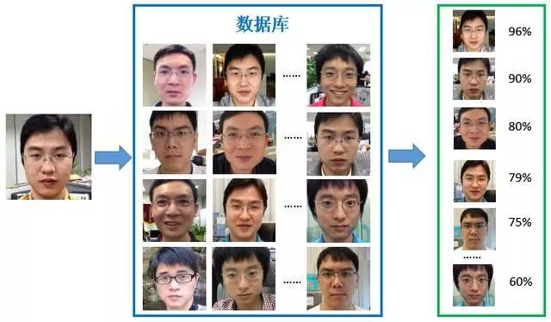
概念：人脸检索
人脸检索是查找和输入人脸相似的人脸序列的算法。
人脸检索通过将输入的人脸和一个集合中的说有人脸进行比对，根据比对后的相似度对集合中的人脸进行排序。根据相似度从高到低排序的人脸序列即使人脸检索的结果。

Slide 14
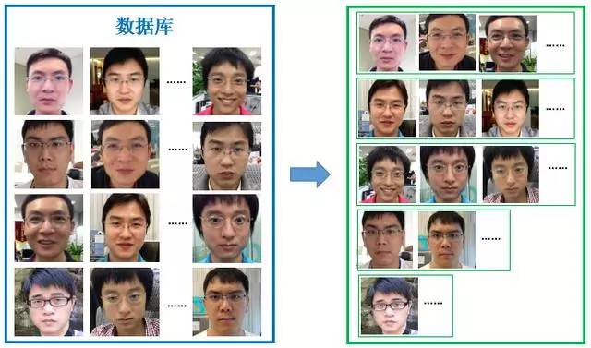
概念：人脸聚类
人脸聚类（Face Cluster）是将一个集合内的人脸根据身份进行分组的算法。
人脸聚类也通过将集合内所有的人脸两两之间做人脸比对，再根据这些相似度值进行分析，将属于同一个身份的人划分到一个组里。

Slide 15
Dlib 人脸检测
Dlib 是一个 C++ 工具库，包含机器学习算法，图像处理，网络及一些工具类库。Dlib 里面有两个人脸检测模块，基于HOG+SVM分类，以及基于 Maximum-Margin Object Detector（MMOD） 的深度学习人脸检测方案。
基于HOG+SVM
HOG 检测直接使用 dlib.get_frontal_face_detector()就可以获得
HOG 检测方法速度可以实时
基于MMOD
MMOD 检测需要下载mmod模型， 然后使用dlib.cnn_face_detection_model_v1(model_path)加载模型，其他使用接口就是一样的了
MMOD速度非常慢，相对HOG方法是几十倍的差异
https://github.com/davisking/dlib

Slide 16
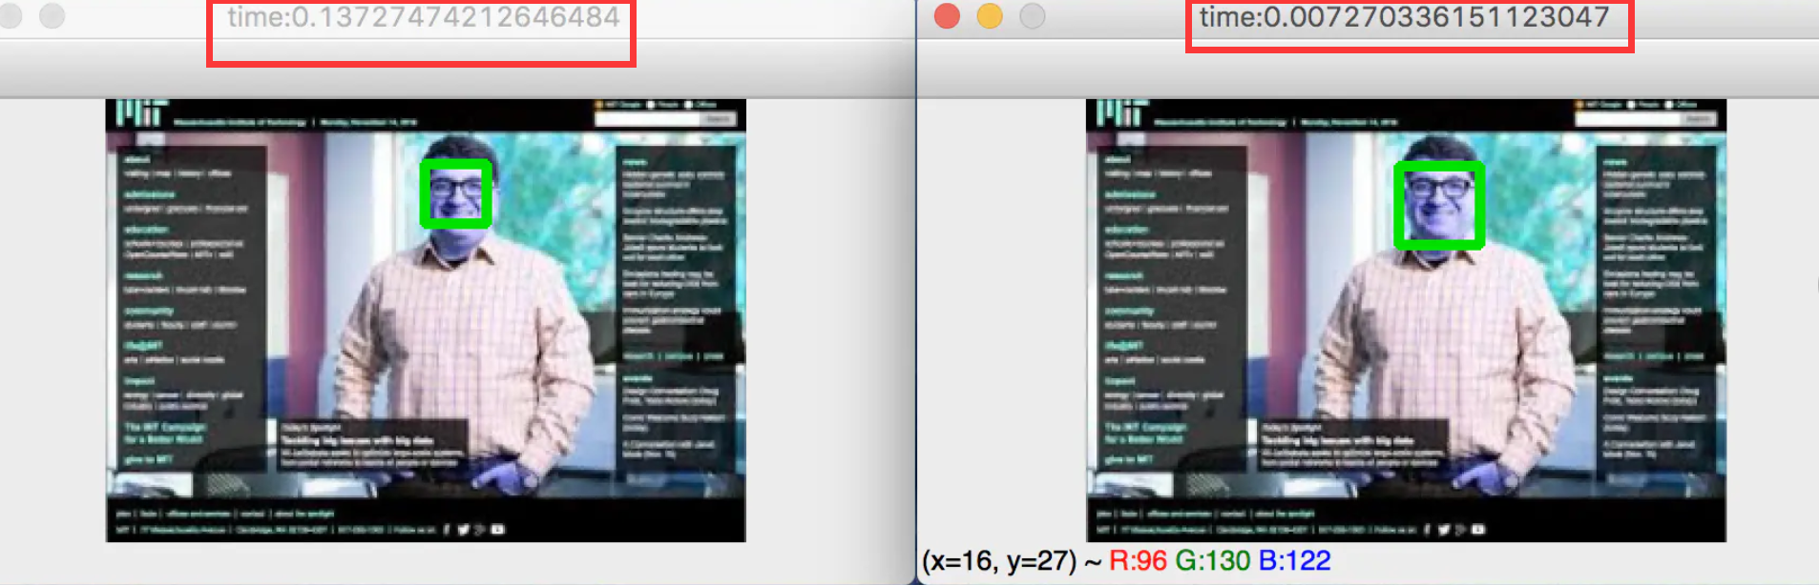
Dlib 人脸检测
Dlib提供的这两个检测模型都只能检测脸部区域在70*70以上的图片，对于脸部区域太小的图片无法检测
Dlib检测出的脸部区域对于下巴和额头区域会做过多的裁剪，这也是这两个模型的缺点。
https://github.com/davisking/dlib

Slide 17
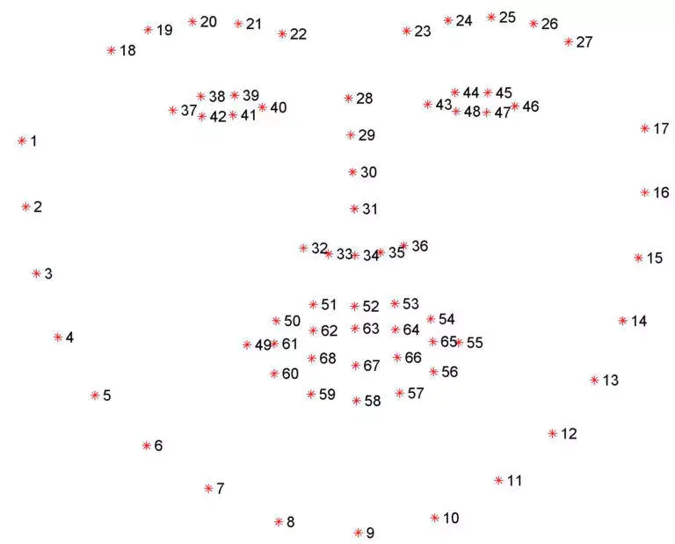
Dlib 关键点检测
Dlib里面提供了两个关键点预测模型，分别是
5 face landmarks
68 face landmarks
其中5点位是左右眼睛分别两个，鼻子下一个。68点位如右图。
https://github.com/davisking/dlib

Slide 18
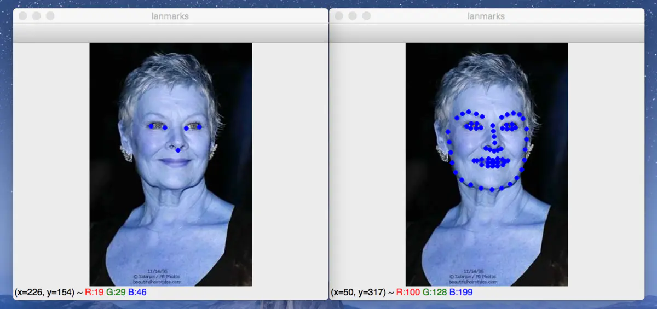
Dlib 关键点检测
https://github.com/davisking/dlib

Slide 19
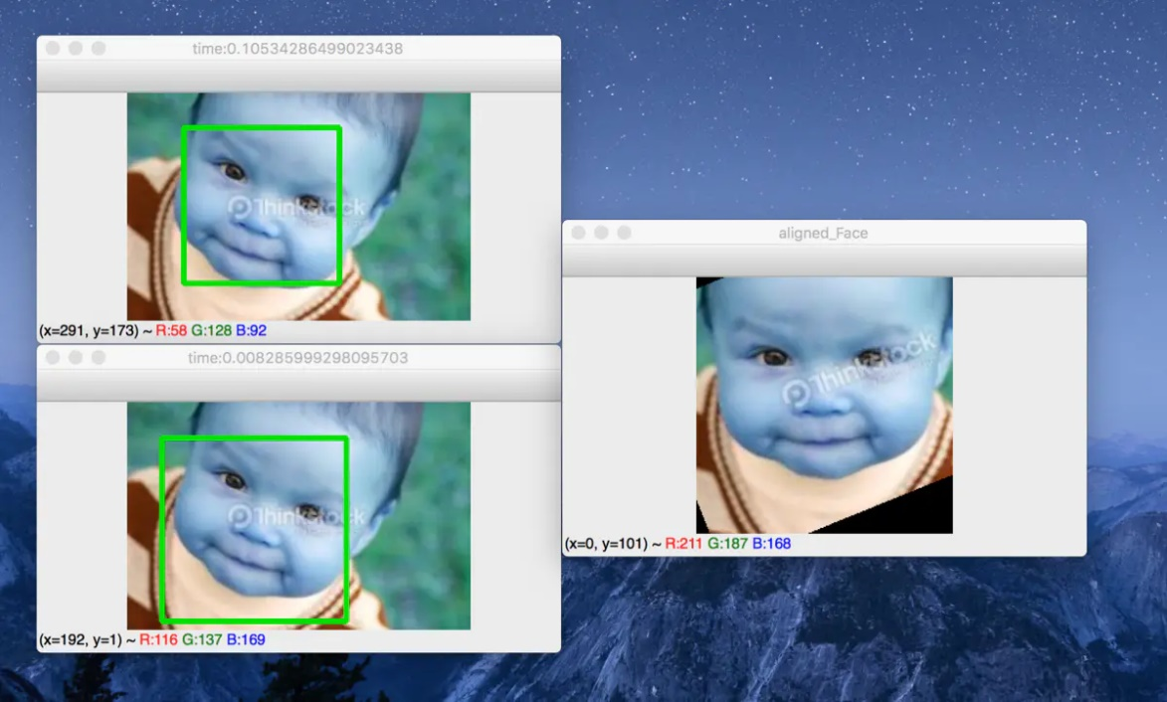
Dlib 人脸配准
根据关键点信息来判断人脸处于图像中的位置和倾斜的角度。比较简单的一种方法是根据两个眼睛的相对位置和大小来校正。
一般而言校正之后左眼中心在图像0.2-0.4处，相对应右眼应该在0.6-0.8处，值越大则最后得到的人脸在图像中的占比越小。同时所有左右眼部关键点位置可以用来判断脸在平面内的倾斜程度。
https://github.com/davisking/dlib

Slide 20
Dlib 主要接口
# 人脸检测器
detector = dlib.get_frontal_face_detector()
# 特征提取器
predictor = dlib.shape_predictor("shape_predictor_68_face_landmarks.dat")
# 检测人脸
faces = detector(frame)
# 关键点提取
landmarks = predictor(image=gray, box=face)
https://github.com/davisking/dlib

Slide 21
Dlib 安装
pip install dlib
常见问题：
1、报错：Error:Cmake must be installed to build dlib
解决方案：pip install cmake
2、报错：
You must use Visual Studio to build a python extension on windows. If you
are getting this error it means you have not installed Visual C++. Note
that there are many flavors of Visual Studio, like Visual Studio for C#
development. You need to install Visual Studio for C++.
解决方案：通过Visual Studio Installer安装Visual C++开发工具
https://github.com/davisking/dlib

Slide 22

OpenCV介绍
OpenCV是计算机视觉领域应用最广泛的开源工具包，基于C/C++， 支持Linux/Windows/MacOS/Android/iOS，并提供了Python，Matlab和Java等语言的接口，因为其丰富的接口，优秀的性能和商业友好的 使用许可，不管是学术界还是业界中都非常受欢迎。OpenCV旨在提供一个用于计算机视觉的科研和商业应用的高性能通用库。
安装：pip install opencv-contrib-python 或 pip install opencv-python
安装教程参考：
https://pypi.org/project/opencv-contrib-python/
https://pypi.org/project/opencv-python/
opencv-python教程：
https://docs.opencv.org/master/d6/d00/tutorial_py_root.html
https://github.com/opencv/opencv

Slide 23
视频抽帧
# 打开摄像头
cap = cv2.VideoCapture(0) #说明：参数0表示默认为笔记本的内置第一个摄像头。
# 如果需要读取已有的视频则参数改为视频所在路径路径
cap = cv2.VideoCapture('video.mp4')
# 按帧读取视频帧
# ret,frame是获取cap.read()方法的两个返回值。其中ret是布尔值，如果读取帧是正确的则返回True，如果文件读取到结尾，它的返回值就为False。frame就是每一帧的图像，是个三维矩阵。
ret,frame = cap.read()
# 等待键盘输入，通常用来判断是否退出
# waitKey（）方法本身表示等待键盘输入，参数是1，表示延时1ms切换到下一帧图像，对于视频而言。
cv2.waitKey(1)
https://github.com/opencv/opencv

Slide 24
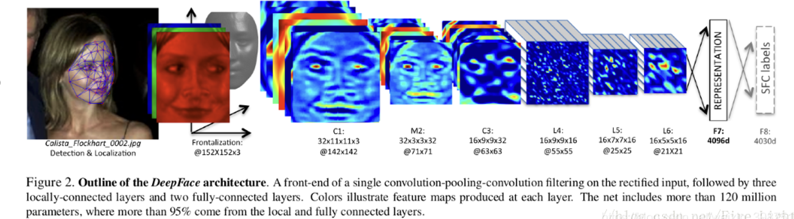
Deepface介绍
Deepface 是一个轻量级的python人脸识别和人脸属性分析（年龄、性别、情感和种族）框架。 它包含的模型：VGG-Face、Google FaceNet、OpenFace、Facebook DeepFace、DeepID、ArcFace 和 Dlib。
安装及导入：
pip install deepface
from deepface import DeepFace
https://github.com/serengil/deepface

Slide 25
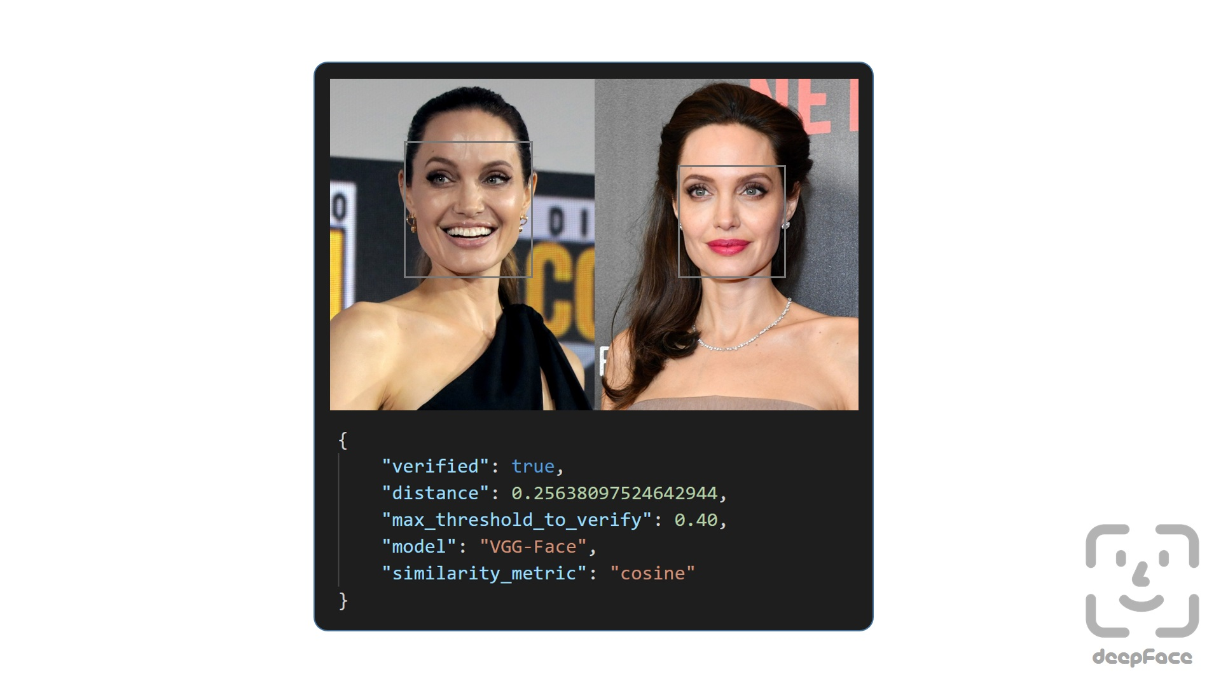
Deepface接口
# 人脸验证（Face Verification）
result = DeepFace.verify(img1_path = "img1.jpg", img2_path = "img2.jpg")
https://github.com/serengil/deepface

Slide 26
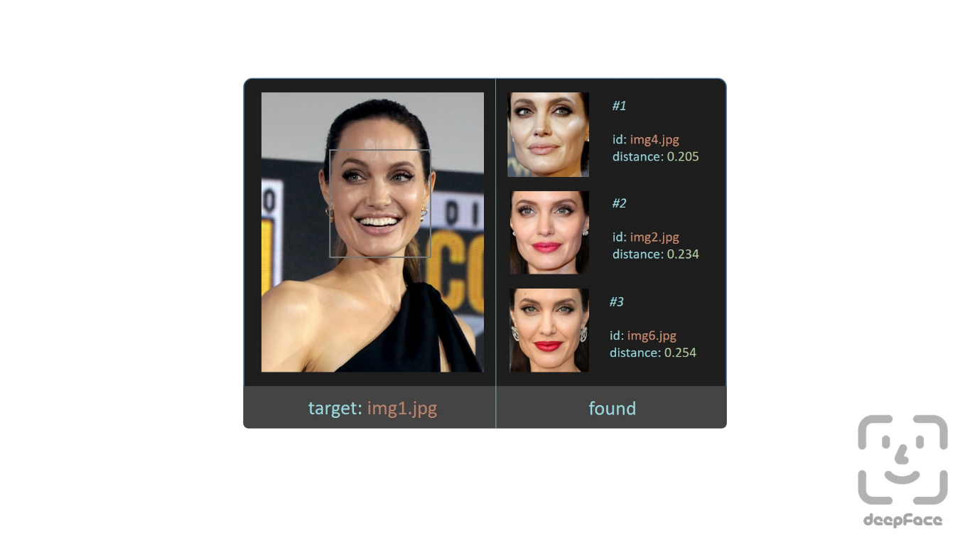
Deepface接口
# 人脸识别（Face recognition）
df = DeepFace.find(img_path = "img1.jpg", db_path = "C:/workspace/my_db")
https://github.com/serengil/deepface

Slide 27
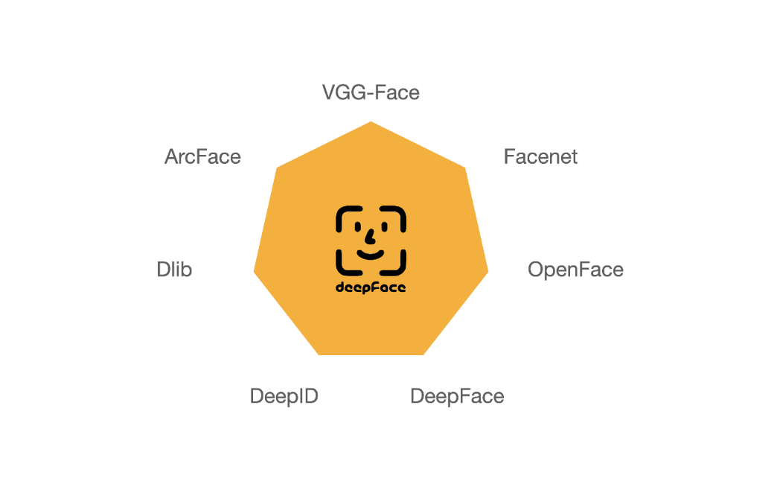
Deepface接口
# 人脸识别模型（Face recognition models）
models = ["VGG-Face", "Facenet", "Facenet512", "OpenFace", "DeepFace", "DeepID", "ArcFace", "Dlib"]
# face verification
result = DeepFace.verify(img1_path = "img1.jpg", img2_path = "img2.jpg", model_name = models[1])
# face recognition
df = DeepFace.find(img_path = "img1.jpg", db_path = "C:/workspace/my_db", model_name = models[1])
https://github.com/serengil/deepface

Slide 28
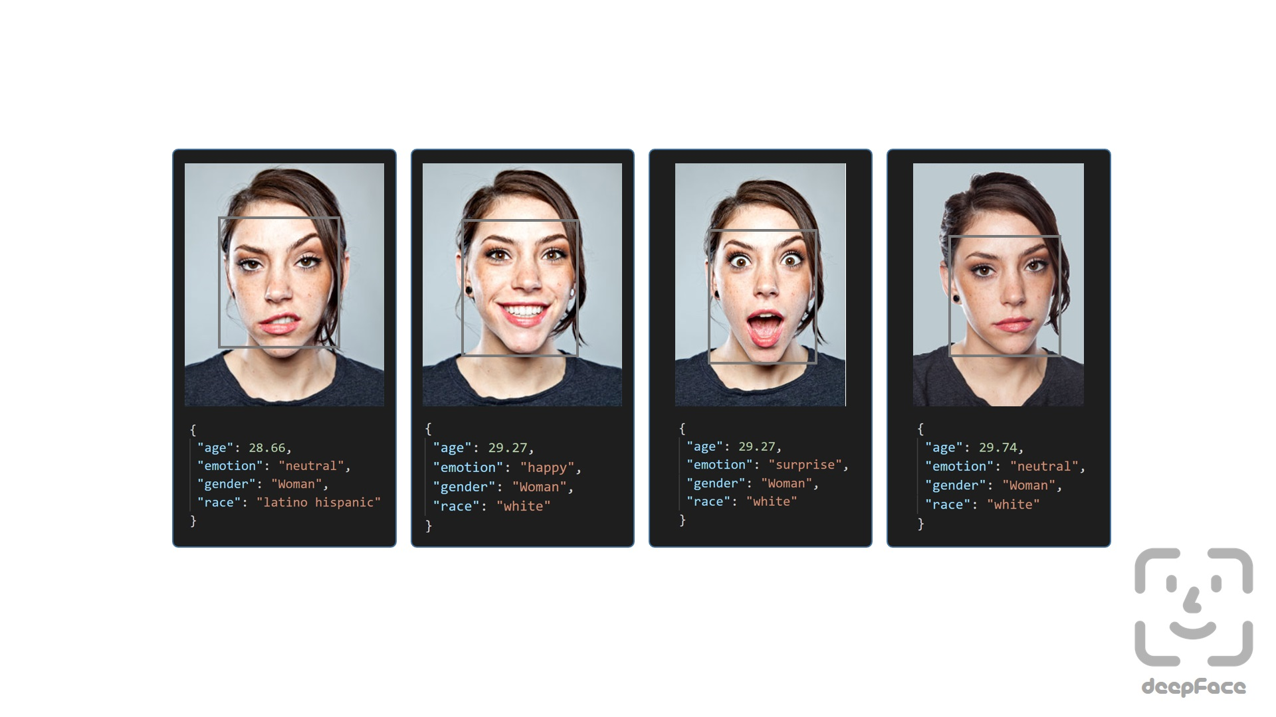
Deepface接口
# 人脸属性分析（Facial Attribute Analysis）
obj = DeepFace.analyze(img_path = "img4.jpg", actions = ['age', 'gender', 'race', 'emotion’])
https://github.com/serengil/deepface

Slide 29
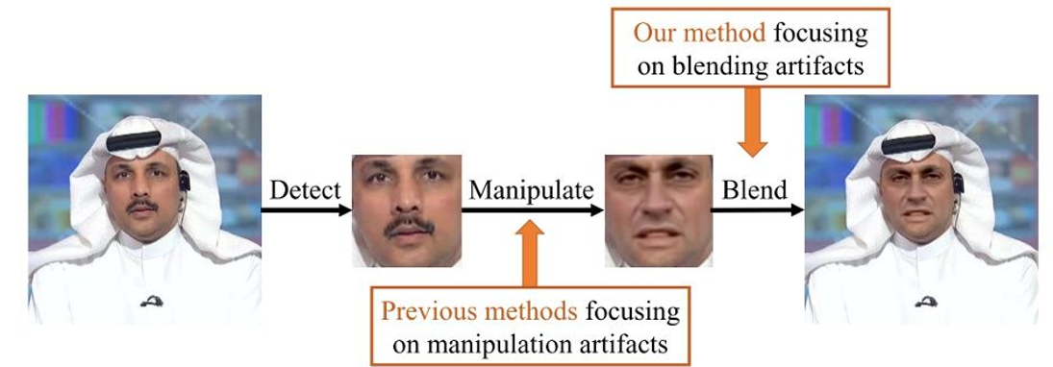
人脸伪造
传统的 AI 换脸一般分三步走：
（1）检测目标图像的面部区域；
（2）利用 AI 换脸算法生成新的面部及一部分周围区域；
（3）将生成的新面部融合到原图像中，替换原图像中的面部。
https://github.com/neverUseThisName/Face-X-Ray

Slide 30
人脸伪造检测
常见换脸鉴别方法主要从第二步入手，通过基于数据集的有监督训练学习大量换脸图像，检测换脸过程中产生的瑕疵，判断真伪。但是，不同的换脸算法合成时的瑕疵各不相同，因此针对一种换脸算法进行训练后，应用于另外一种算法上时准确率明显下降，这就是已有换脸鉴别算法不具通用性的原因。
Face X-Ray不需要事先知道操作方法或人工监督，而是从第三步入手，通过生成灰度图像，显示该图像是否可以分解为来自不同来源的两个图像的混合，从而检测出换脸的边界，就像照 X 光一样，让这个边界清晰可见
https://github.com/neverUseThisName/Face-X-Ray

Slide 31
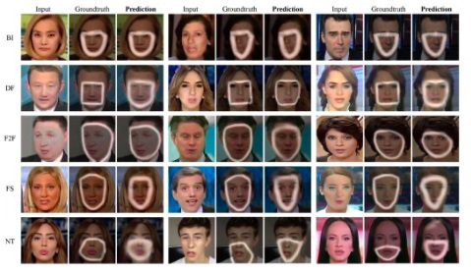
人脸伪造检测
https://github.com/neverUseThisName/Face-X-Ray

Slide 32
Face-X-Ray安装
# 下载源代码：
git clone https://github.com/neverUseThisName/Face-X-Ray
# 安装依赖包：
pip install numpy, opencv-python, scikit-image, dlib, tqdm, color_transfer.
# 下载“shape_predictor_68_face_landmarks.dat”文件
https://github.com/neverUseThisName/Face-X-Ray

Slide 33
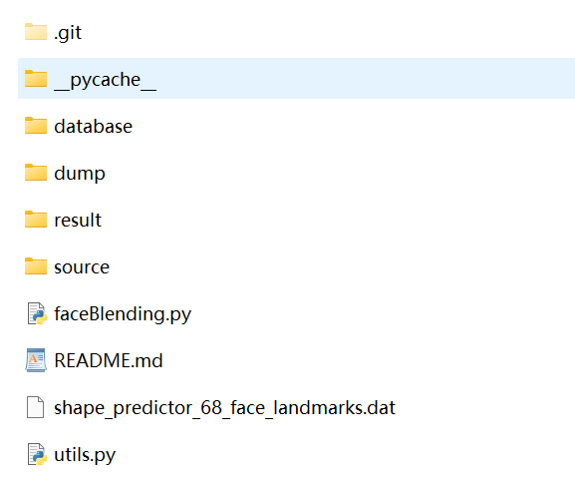
Face-X-Ray使用
database：正常人脸图片全集文件夹
source：待检测的人脸伪造图片文件夹
dump：检测结果
faceBlending.py：main文件
执行方式：
python .\faceBlending.py -sfp=source -fd=database
参数：
-sfp：待检测的人脸伪造图片文件夹
-fd：正常人脸图片全集文件夹
https://github.com/neverUseThisName/Face-X-Ray

Slide 34
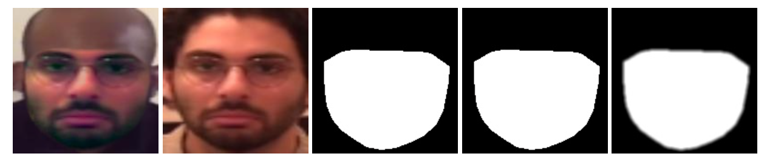
Face-X-Ray使用
如果检测成功，dump文件夹下会出现以下几个文件。
https://github.com/neverUseThisName/Face-X-Ray

Slide 35
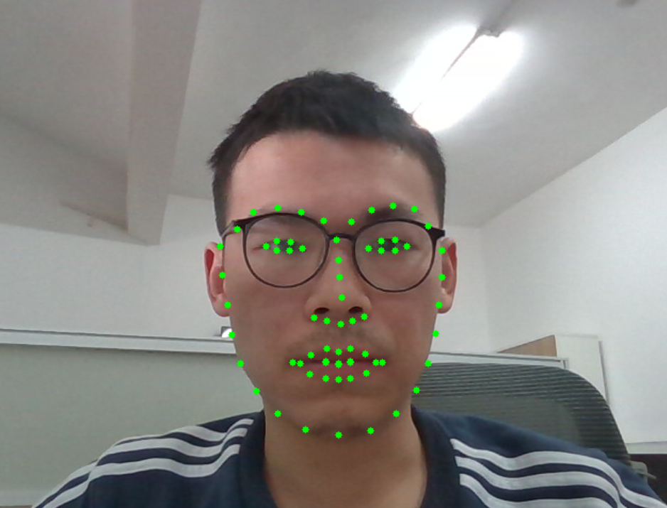
实验任务1：
使用Python3+OpenCV+dlib实现人脸识别与关键点（landmarks）实时检测
实验题目：使用Python3+OpenCV+dlib实现人脸识别与关键点（landmarks）实时检测
实验环境：Python3、OpenCV、dlib
实验代码：自行编写
实验内容：读取摄像头（或者视频文件）中的视频帧，实时检测人脸，并在屏幕上绘制出人脸关键点信息。

Slide 36
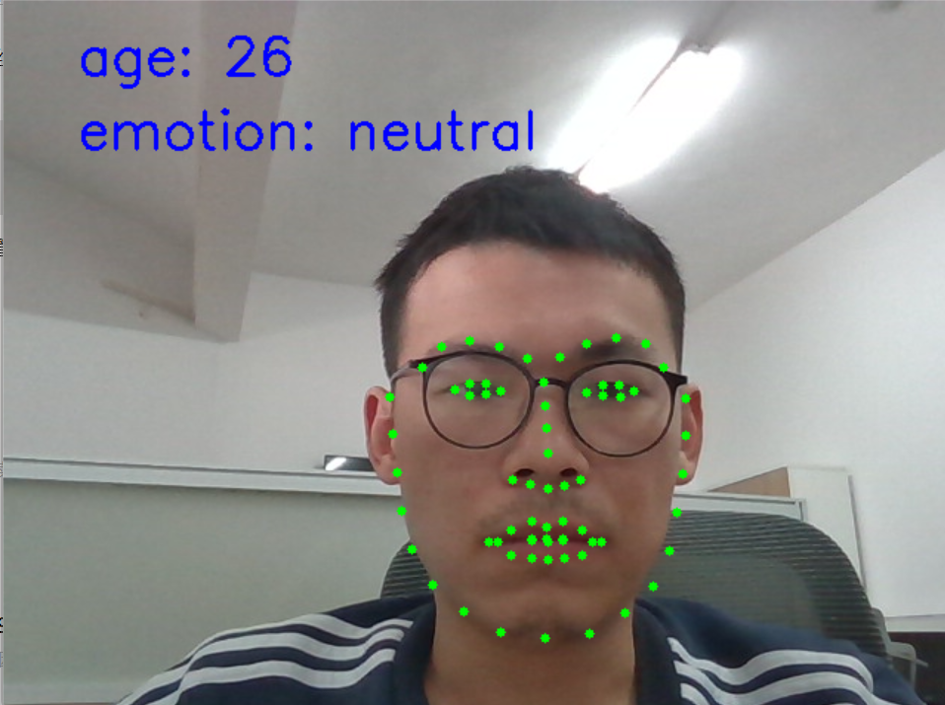
实验任务2：
基于实验任务1使用Python3+OpenCV+Deepface实现人脸情感检测
实验题目：使用Python3+OpenCV+Deepface实现人脸情感检测
实验环境：Python3、OpenCV、Deepface
实验代码：自行编写
实验内容：结合实验任务1，每隔一段时间（比如10帧）利用Deepface检测1次人脸属性，并且在屏幕上输出（至少输出年纪、表情）

Slide 37
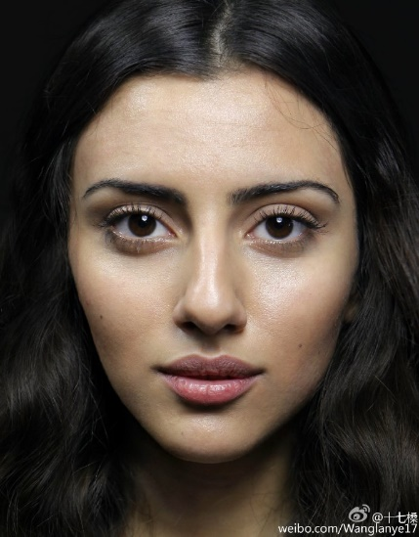
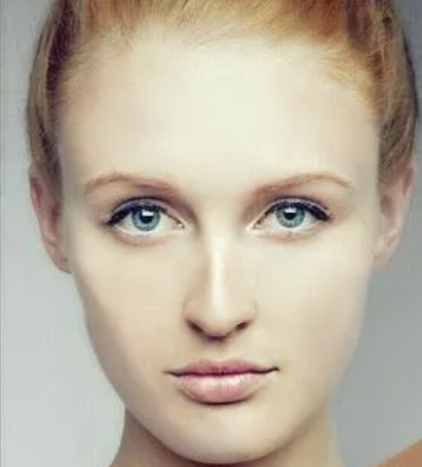

实验任务3：
使用Python3+dlib实现人脸伪造
实验题目：使用Python3+dlib实现人脸伪造
实验环境：Python3、Dlib
实验代码：提供完整源代码
实验内容：运行源代码，输入2张人脸图片，输出换脸伪造之后的人脸图片

Slide 38
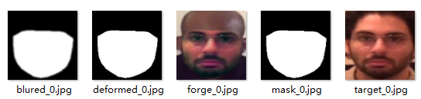
实验任务4：
使用Python3+Face-X-Ray实现人脸伪造图像检测
实验题目：使用Python3+Face-X-Ray实现人脸伪造图像检测
实验环境：Python3、Face-X-Ray
实验代码：https://github.com/neverUseThisName/Face-X-Ray
实验内容：运行源代码，输入1张伪造人脸图片、正常人脸图片全集文件夹，输出检测到的伪造人脸图片

